Slide 1
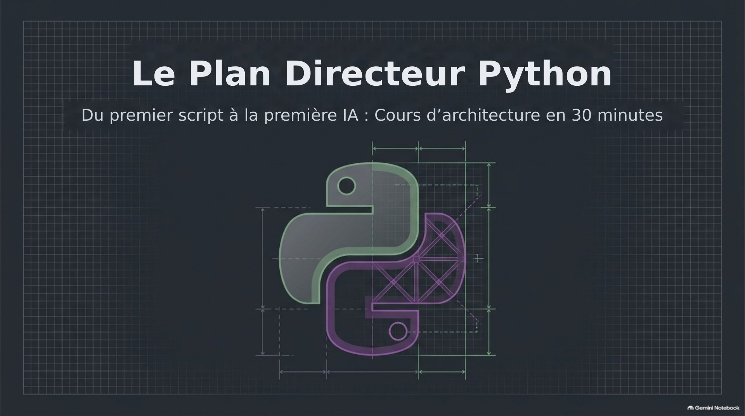
Notes:
Le Plan Directeur Python : du premier script à la première IA

Slide 2
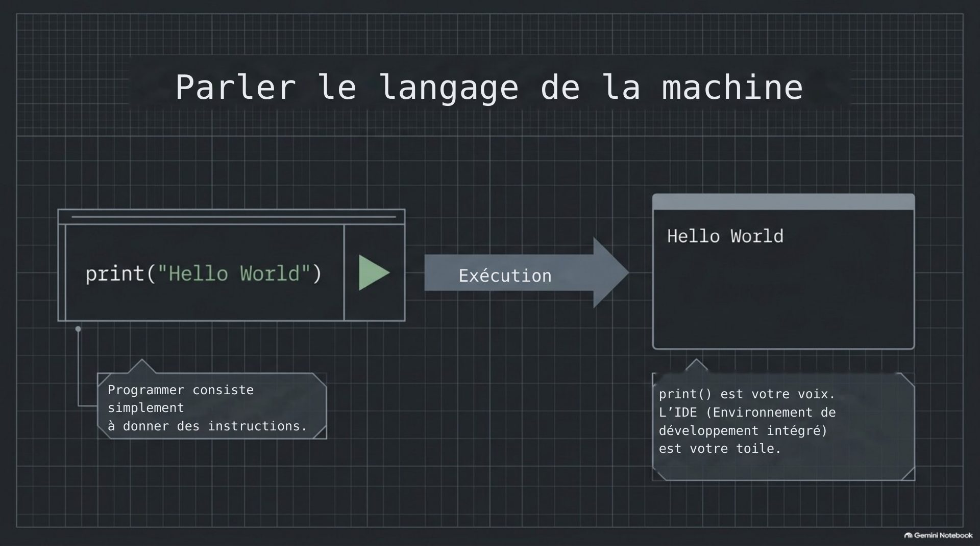
Notes:
Parler le langage de la machine

Slide 3
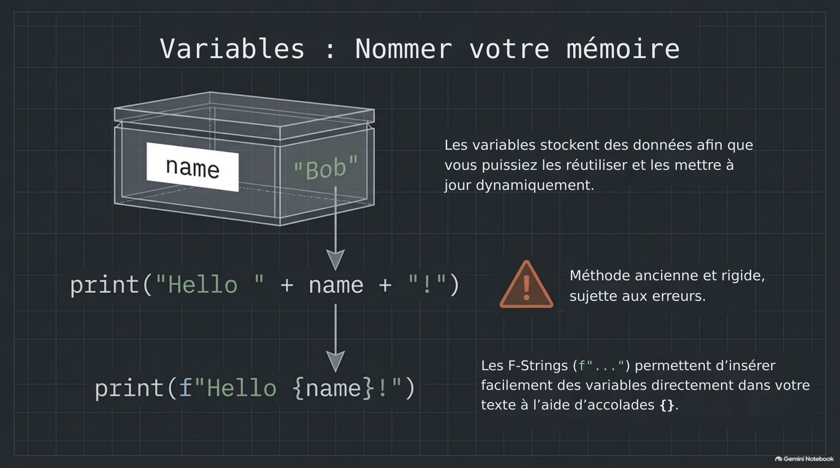
Notes:
Variables : nommer votre mémoire

Slide 4
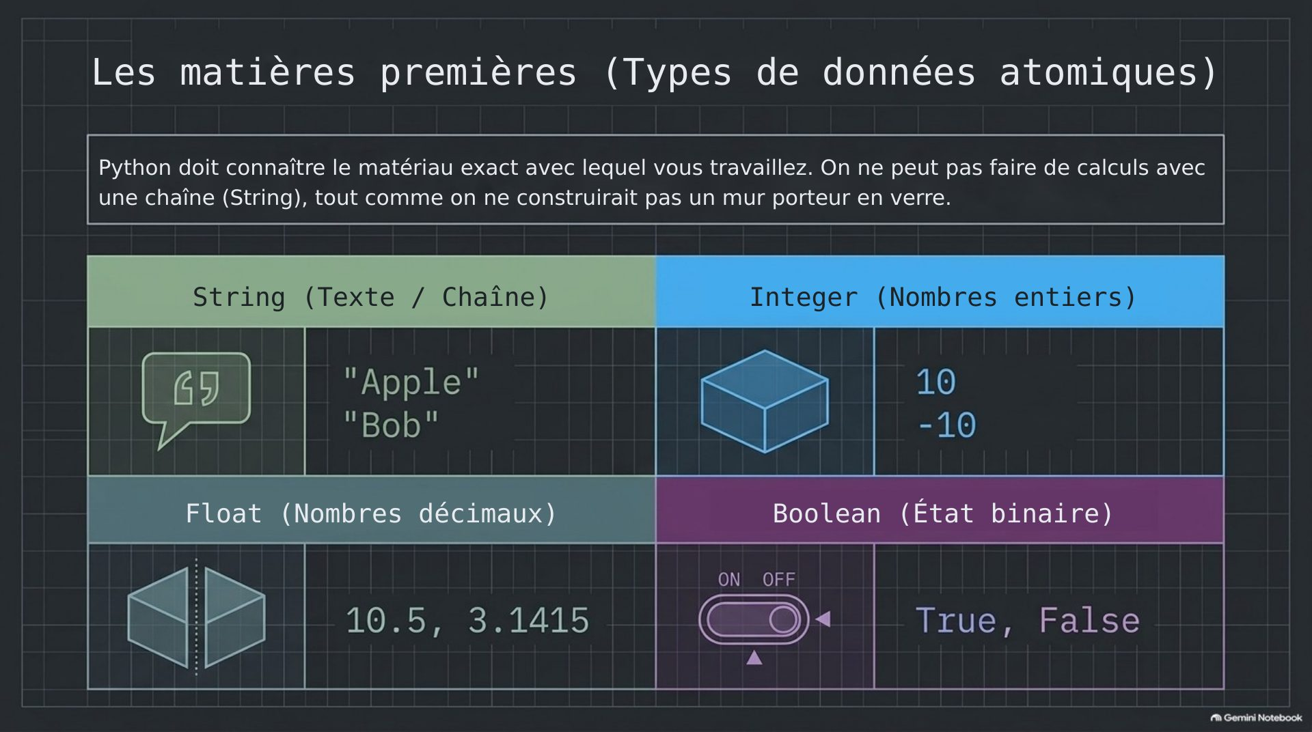
Notes:
Les matières premières (types de données atomiques)

Slide 5
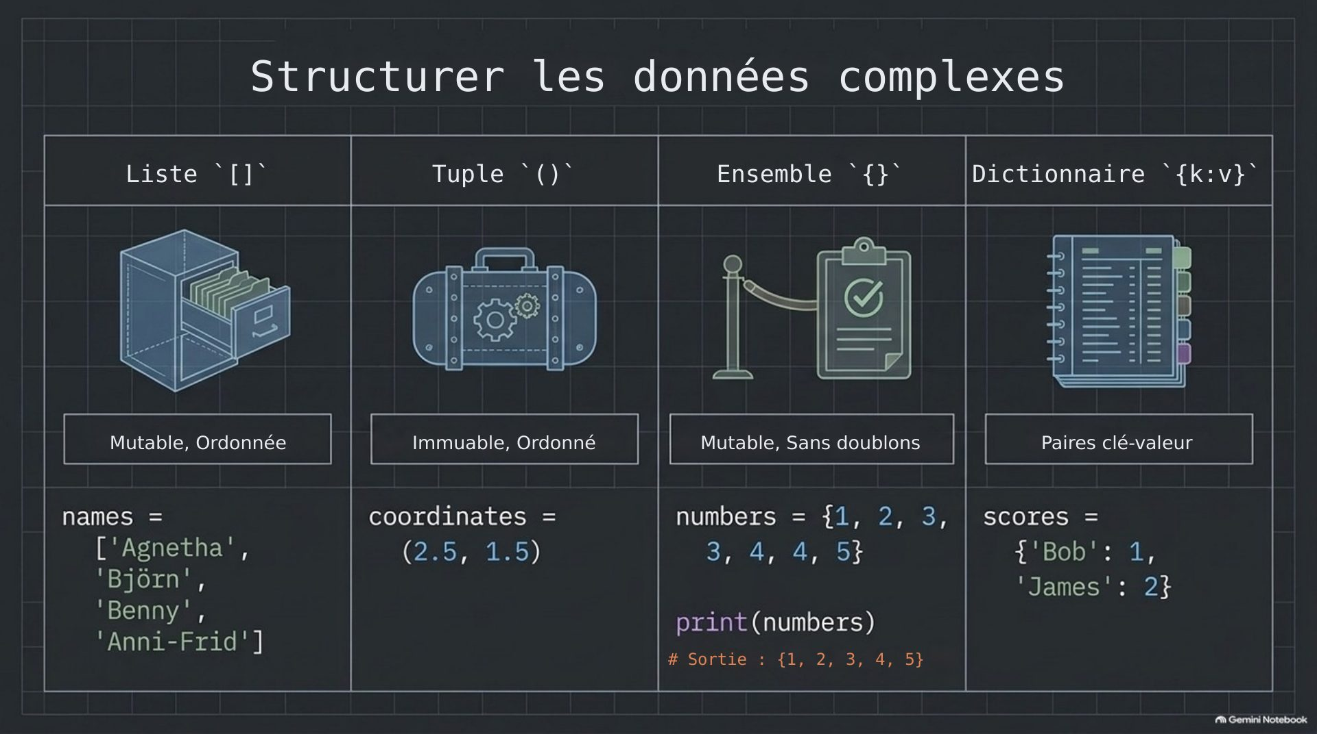
Notes:
Structurer les données complexes

Slide 6
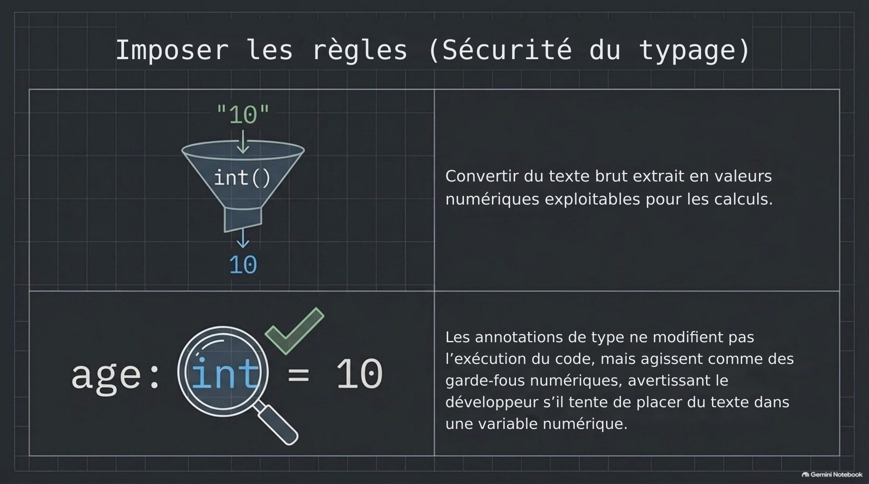
Notes:
Imposer les règles (sécurité du typage)

Slide 7
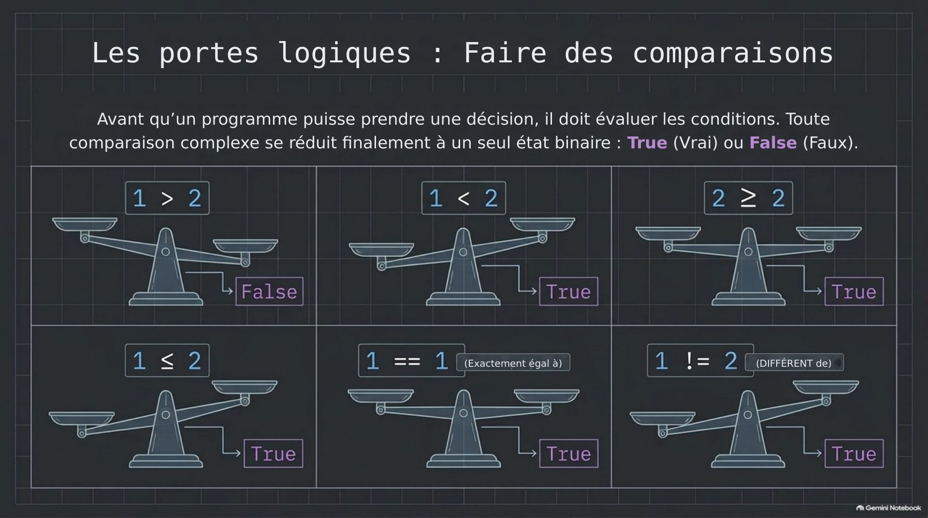
Notes:
Les portes logiques : faire des comparaisons

Slide 8
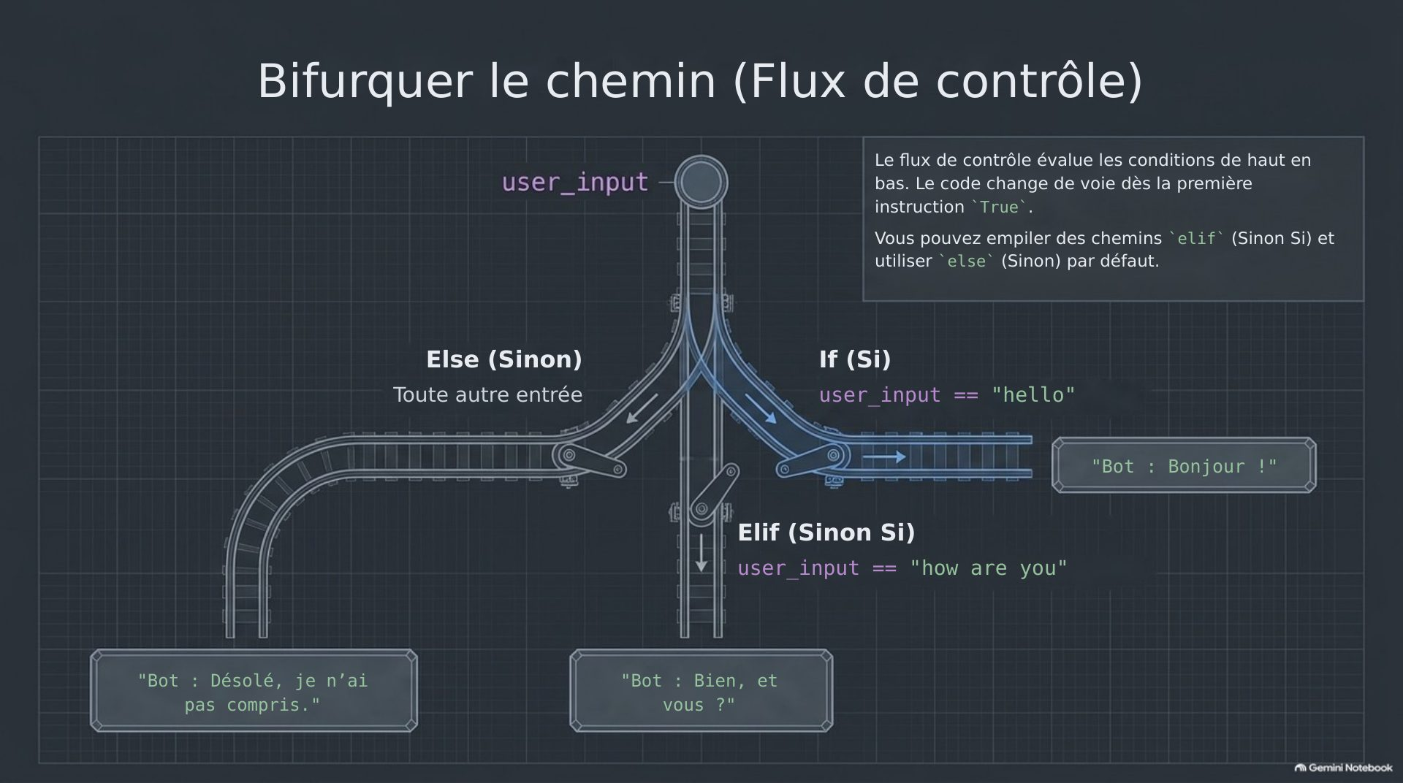
Notes:
Bifurquer le chemin (flux de contrôle)

Slide 9
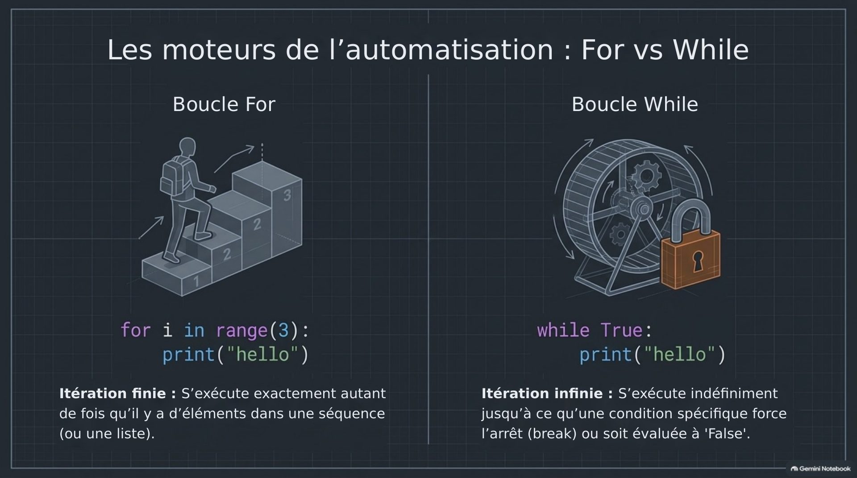
Notes:
Les moteurs de l'automatisation : for vs while

Slide 10
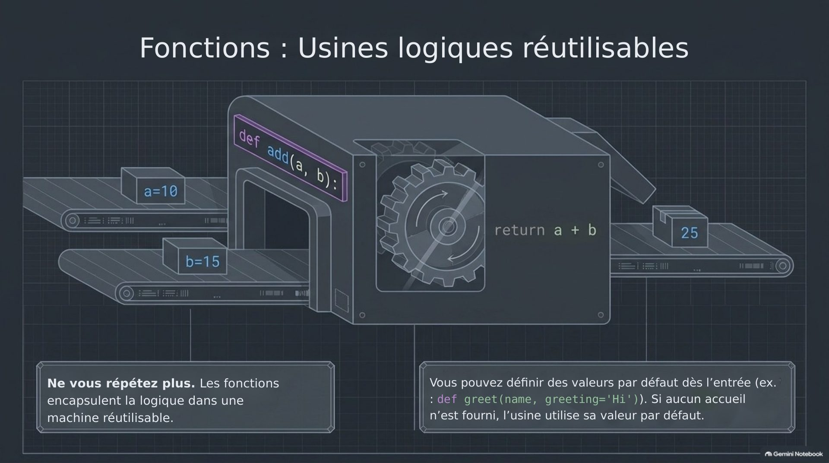
Notes:
Fonctions : usines logiques réutilisables

Slide 11
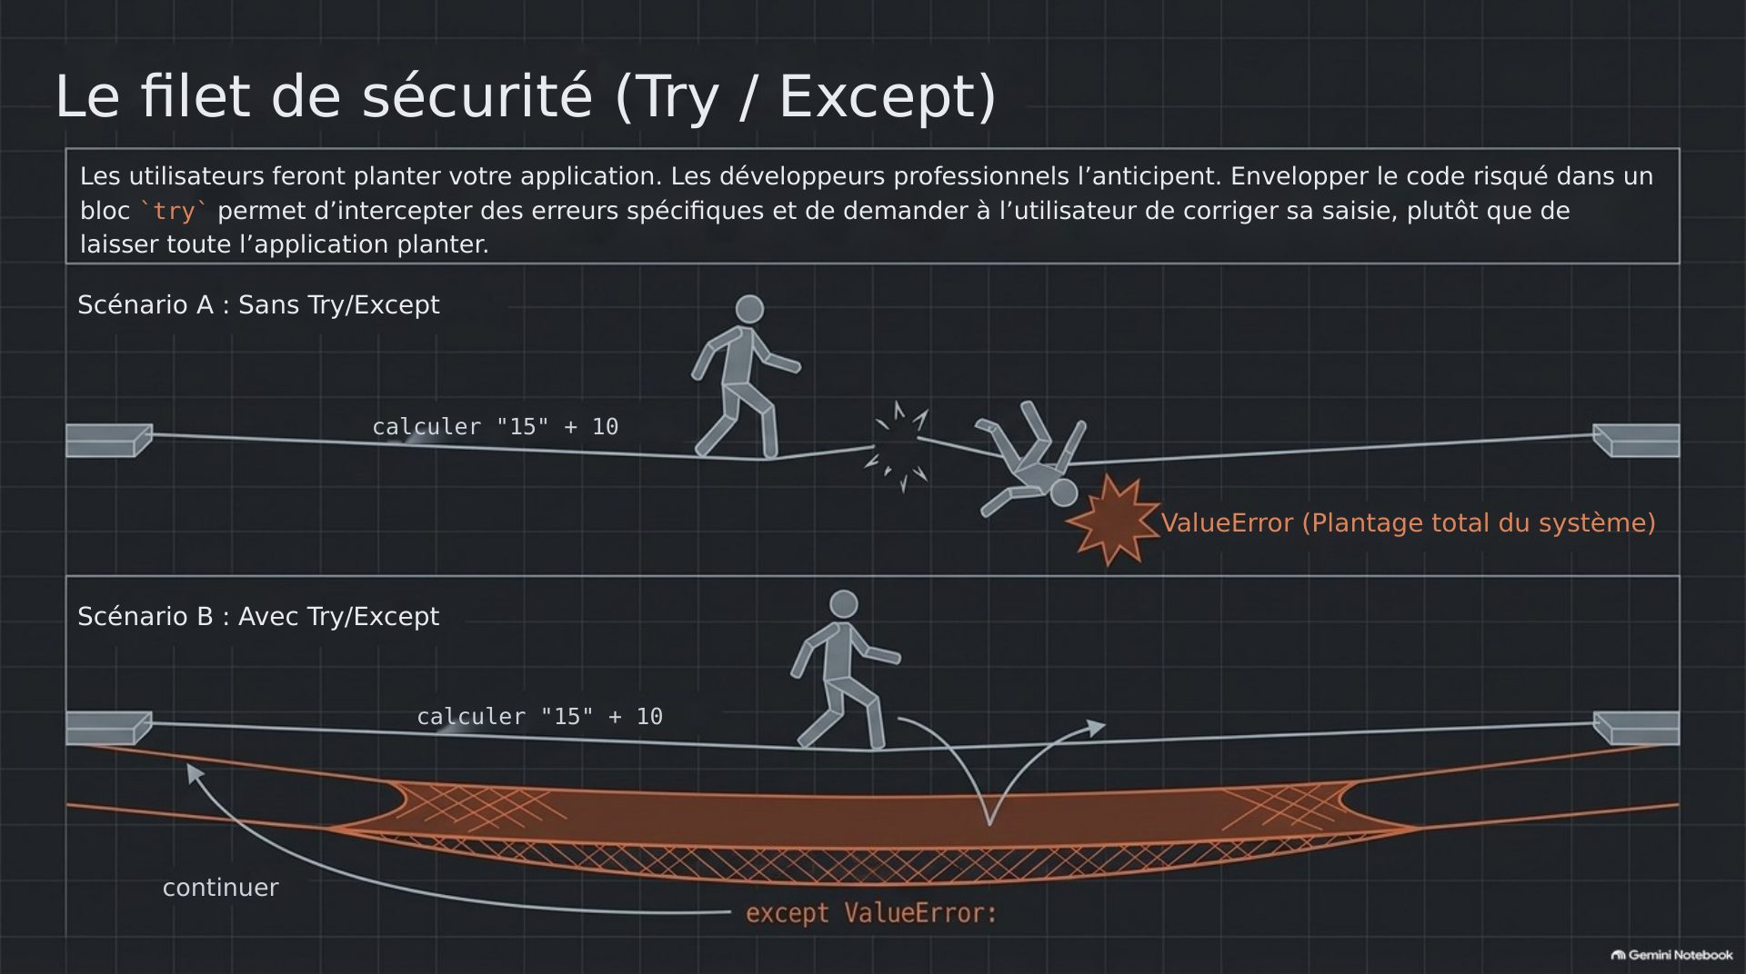
Notes:
Le filet de sécurité (try / except)

Slide 12
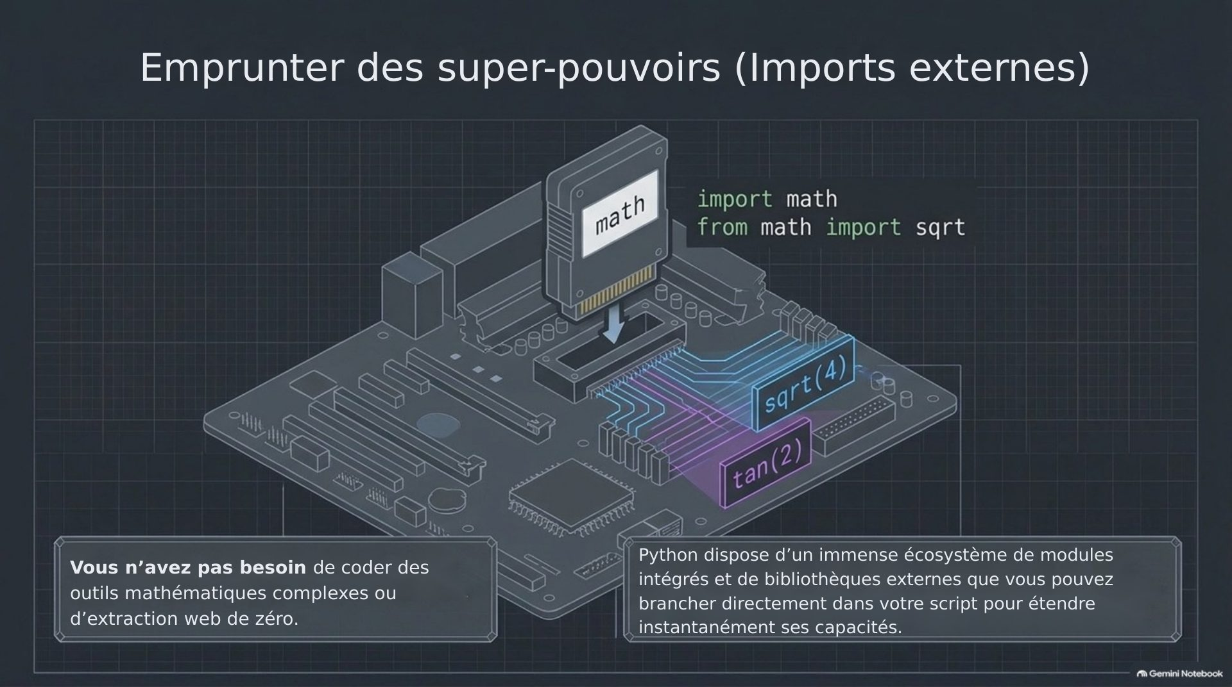
Notes:
Emprunter des super-pouvoirs (imports externes)

Slide 13
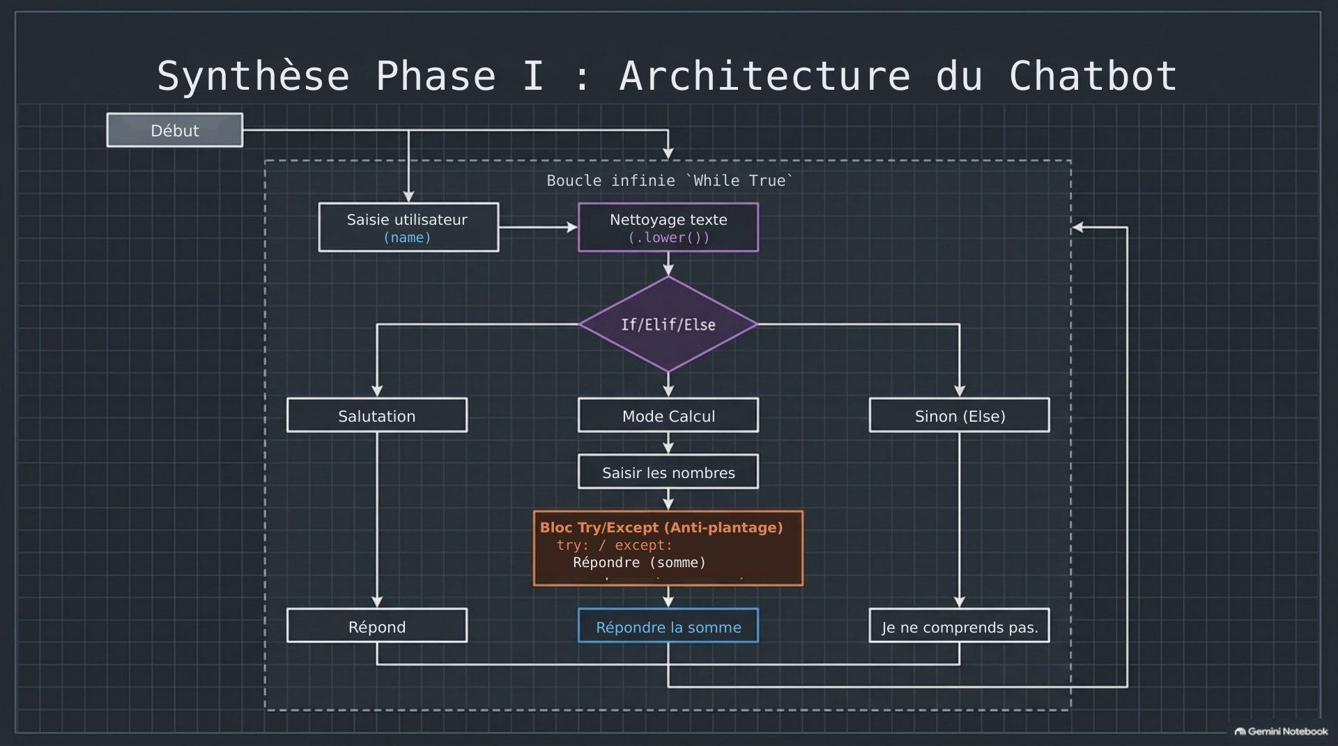
Notes:
Synthèse phase I : architecture du chatbot

Slide 14
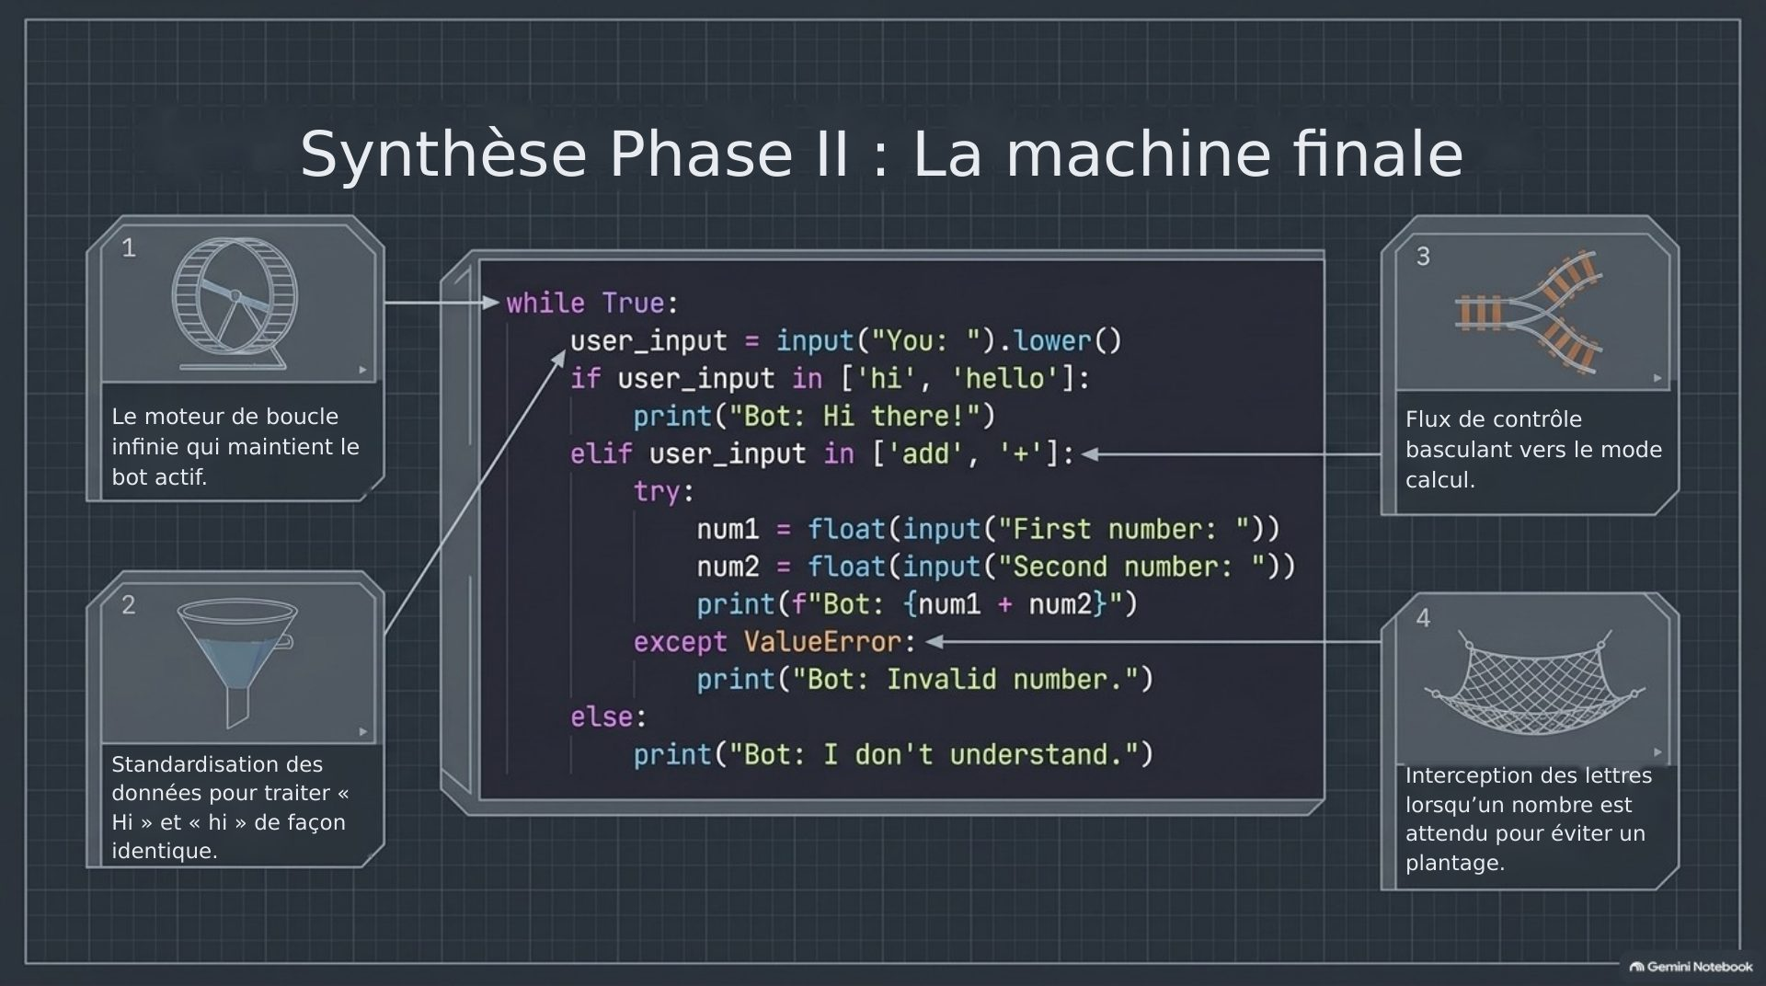
Notes:
Synthèse phase II : la machine finale

Slide 15
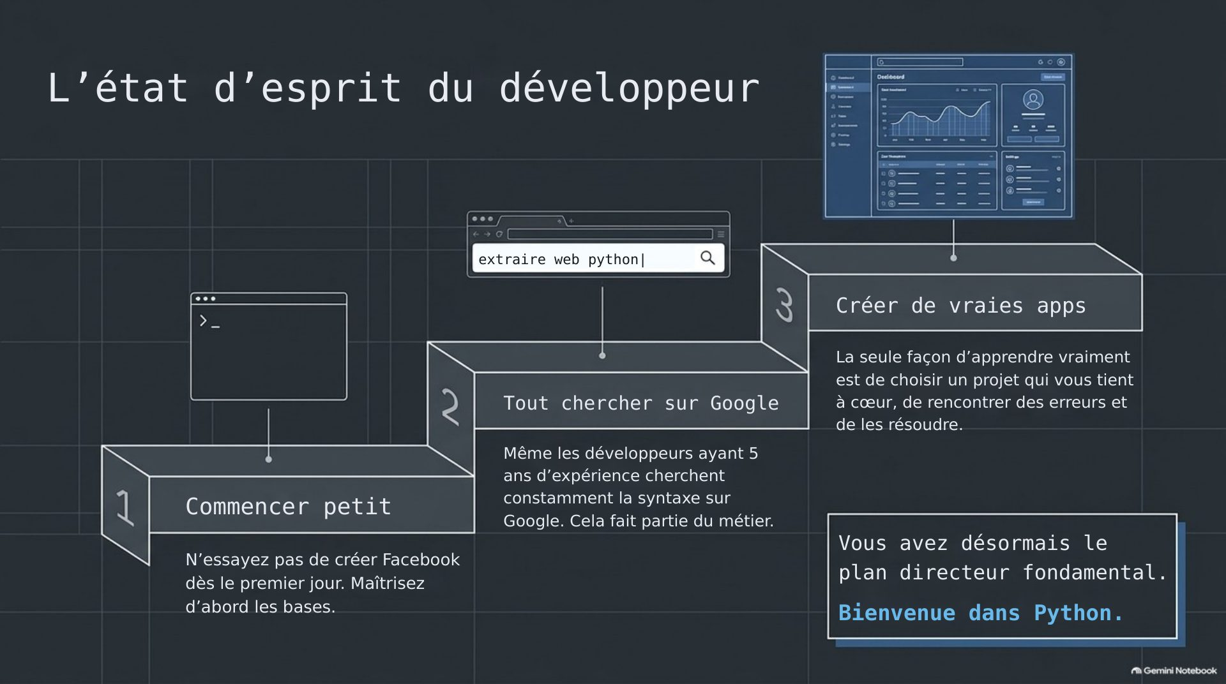
Notes:
L'état d'esprit du développeur

